Slide 1


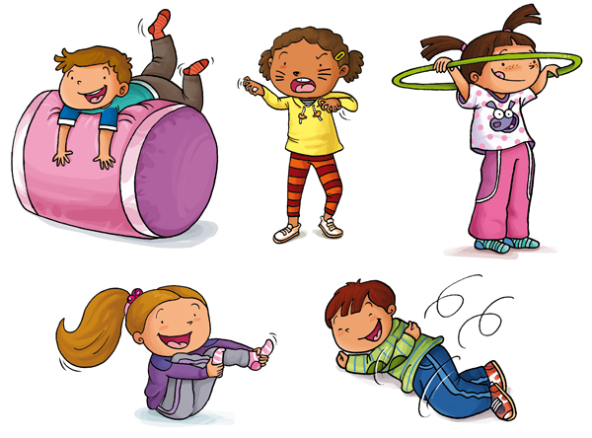
PSICOMOTRICIDAD Y DISCAPACIDAD INTELECTUAL
Presentado por: Rosa Lucas Berna

Slide 2
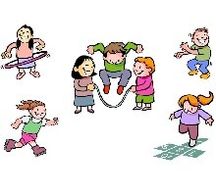
psicomotricidad
La psicomotricidad es una disciplina que, se basándose en una concepción integral del sujeto, se ocupa de la interacción que se establece entre el conocimiento, la emoción, el movimiento y de su mayor validez para el desarrollo de la persona, de su corporeidad, así como de su capacidad para expresarse y relacionarse en el mundo.
JEAN PIAGET " sostiene que mediante la actividad corporal los niños y niñas aprenden, crean, piensan, actúan para afrontar, resolver problemas y afirma que el desarrollo de la inteligencia de los niños dependen de la actividad motriz que el realice desde los primeros años de vida, sostiene además que todo el conocimiento y el aprendizaje se centra en la acción del niño con el medio , los demás y las experiencias a través de su acción y movimiento"

Slide 3
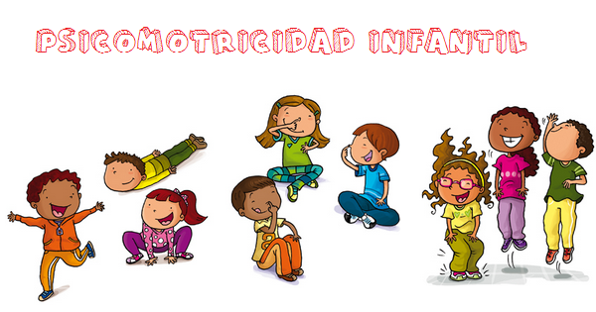
Importancia de la psicomotricidad
La psicomotricidad juega un papel fundamental en el desarrollo del niño, ya que influye directamente sobre el desarrollo intelectual, afectivo y social.
A nivel motor; Permite al niño dominar su movimiento corporal
A nivel cognitivo; Permite al niño mejorar en memoria, atención y concentración.
A nivel social y afectivo; Permite a los niños conoces y afrontar sus miedos así como relacionarse con los demás.

Slide 4
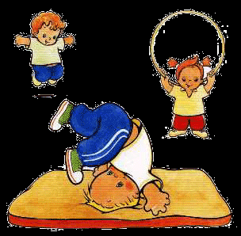
Componentes de la Psicomotricidad
· Esquema Corporal
· Lateralidad
· Equilibrio
· Coordinación
· Espacio - tiempo
· Ritmo
· Motricidad: Fina y Gruesa
Cada una de sus áreas influye enormemente en el proceso de enseñanza-aprendizaje.

Slide 5
Hitos más importantes
Según la Portage Guide.(socialización, lenguaje, autoayuda, cognición y desarrollo motor)
2- 3 años salta en el sitio con ambos pies, camina hacia atrás, baja las escaleras con ayuda, arroja una pelota al adulto, desenvuelve un objeto pequeño, dobla un papel por la mitad, desatornilla juguetes, patea una pelota, empuña un lápiz entre el pulgar y el índice apoyándose en el dedo medio.
3-4 años arma rompecabezas de 3 pieza, corta con tijeras, salta desde una altura de 20 cm., patea una pelota grade cuando se le rueda hacia él, camina de puntillas, corre 10 pasos coordinando y alternando el movimiento de los brazos y los pies, pedalea un triciclo se mece en un columpio cuando se le pone en movimiento, sube a un tobogán, sube las escaleras alternando los pies, coge una pelota con las dos manos, corta a lo largo de una línea recta.

Slide 6
4-5 años se mantiene sobre un pie sin ayuda de 4 a 8 segundos, cambia de dirección al correr, camina en una tabla de manteniendo el equilibrio, salta hacia delante 10 veces sin caerse, salta sobre una cuerda suspendida a 5 cm. del suelo salta hacia atrás 6 veces, hace rebotar y coge una pelota grande, corta curvas, atornillas objetos con rosca, baja las escaleras alternando los pies, pedalea en triciclo, salta sobre un pie 5 veces consecutivas, recorta un círculo, dibuja figuras simples que se puede reconocer como una casa, un hombre, un árbol.

Slide 7
5- 6 años camina sobre una tabla y mantiene el equilibrio hacia delante, hacia atrás y de lado, brinca, se mece en un columpio iniciando y manteniendo el movimiento, dobla los dedos y se toca uno por uno con el pulgar, puede copiar letras minúsculas, trepa escaleras de mano o escaleras de un tobogán, golpea un clavo con un martillo, hace rebotar una pelota y la controla, colorea sin salirse de las líneas el 95 % de las veces, recorta figuras en revistas o catálogos sin desviarse más de 6 mm. usa un sacapuntas copia dibujos complejos, arranca figuras simples de un papel, dobla un papel cuadrado 2 veces, diagonalmente, imitando al adulto, coge con una mano una pelota o una bolsa de semillas, puede saltar la cuerda por si solo/a, golpea una pelota con un bate o palo, recoge un objeto del suelo mientras corre, patina hacia delante 3 metros, monta en bicicleta, se resbala en un trineo, camina o juega en una piscina con el agua hasta la cintura, conduce una patineta empujándose con un pie, salta y gira sobre un pie, escribe su nombre con letra de imprenta, salta de una altura de 30 cm. Y cae en la punta de los pies, se mantiene un pie sin apoyo con os ojos cerrados 10 segundos, se cuelga durante 10 segundos de una barra horizontal.

Slide 8
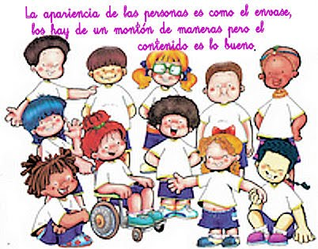
Intervencion psicomotriz en PCD intelectual
La discapacidad intelectual se caracteriza por limitaciones significativas tanto en el funcionamiento cognitivo como en conducta adaptativa tal y como se ha manifestado en habilidades adaptativas conceptuales, sociales y prácticas. Esta discapacidad se origina antes de los 18 años.” (Luckasson y Cols, 2011).

Slide 9
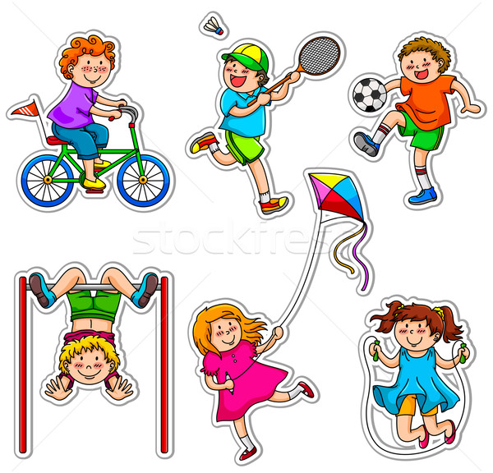
La psicomotricidad se basa en una visión global de la persona, integra las interacciones cognitivas, emocionales, simbólicas y sensorio motrices en la capacidad de ser y de expresarse en un contexto psicosocial. La intervención psicomotriz se desarrolla y encuentra su aplicación cualquiera sea la edad, en los ámbitos preventivo, educativo, reeducativo y terapéutico.
La intervención propone trabajar diferentes áreas como el esquema corporal, la coordinación dinámica general, el tono, la lateralidad, la disociación de movimientos tanto en miembros superiores como en inferiores, la orientación temporal y espacial.

Slide 10
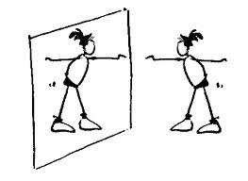
Esquema corporal
“Es una representación del cuerpo, una idea que tenemos sobre nuestro cuerpo y sus diferentes partes y sobre los movimientos que podemos hacer o no con él; es una imagen mental que tenemos de nuestro cuerpo con relación al medio, estando en situación estática o dinámica. Gracias a esta representación conocemos nuestro cuerpo y somos capaces de ajustar en cada momento nuestra acción motriz a nuestros propósitos. Esta imagen se construye muy lentamente y es consecuencia de las experiencias que realizamos con el cuerpo; se llega a poseer mediante ensayos y errores, ajustes progresivos… y los nuevos elementos se van añadiendo como consecuencia de la maduración y de los aprendizajes que se van realizando.

Slide 11
Actividades para trabajar esquema corporal
Arrastrarse por el suelo en decúbito ventral, hacia delante, hacia atrás, hacia un lado, boca arriba.
Pasar tendidos-as por debajo de un-a compañero-a que está de pie con las piernas abiertas en puente.
Tocar con la pelota todas las partes del cuerpo que se vayan indicando.
Lanzar la pelota hacia arriba y recibirla.
Rodar.
Imitar al compañero-a en espejo.
Saltar a la pata coja.
Interiorizar las distintas partes del cuerpo ejecutando movimientos con cada una de ellas. (Cabeza, cuello, pecho, hombros, espalda, brazos, codos, puños, manos, dedos, uñas, cintura, barriga, ombligo, trasero, piernas, muslos, rodillas, pies, tobillos, pelos, cabellos, cara, rostro, frente, cejas, ojos, pestañas, nariz, orejas, mejillas, carrillos, mofletes, boca, labios, lengua, dientes, barbilla, pecas, nuca…
Unir las partes que sean pares en nuestro cuerpo.
Utilizar contrastes: lento-rápido, duro-blando, pesado-ligero, ruido-silencio, redondo-alargado, móvil-inmóvil.
Encogerse y estirarse.
De pie, inclinarse hacia delante y hacia atrás.

Slide 12
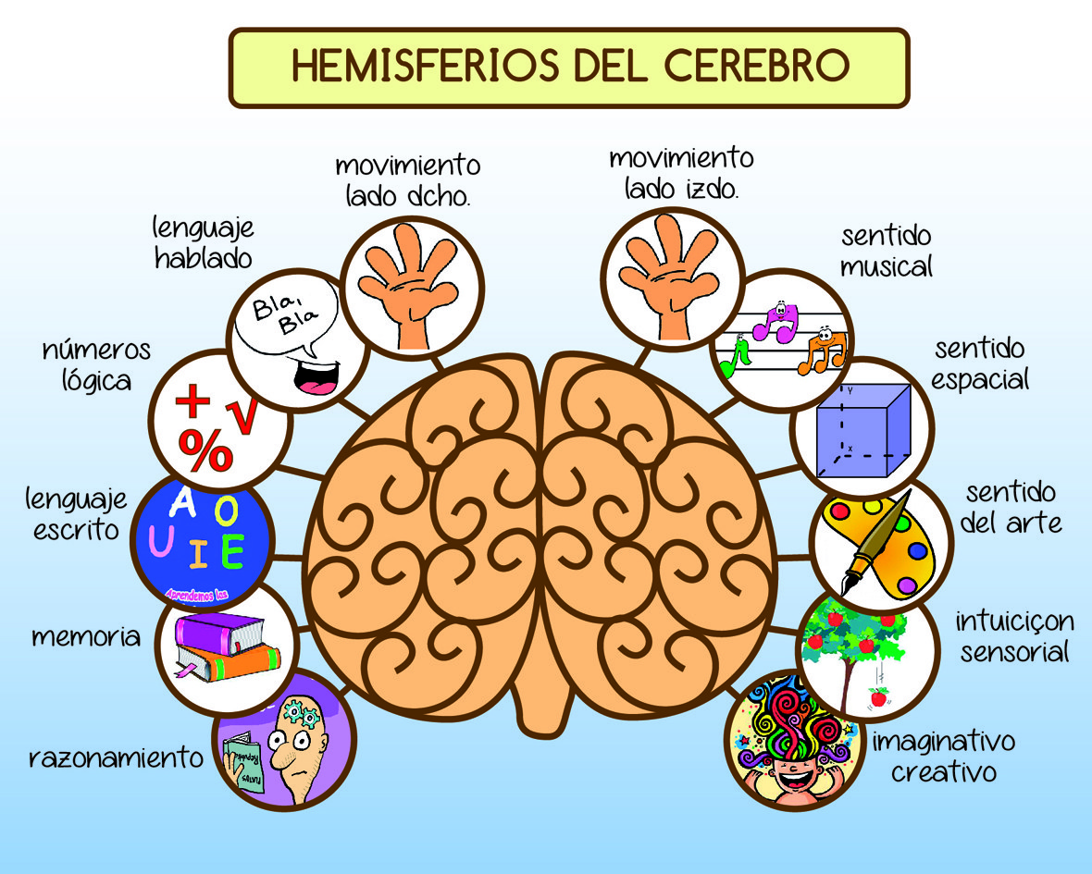
Lateralidad
Llamamos lateralidad a la utilización preferente de un lado u otro del cuerpo para realizar determinadas tareas (escribir, escuchar, mirar, saltar...)
Nuestro Sistema Nervioso presenta una organización binaria y, de hecho, una gran parte de nuestro cuerpo presenta duplicidad
Cada uno de los dos Hemisferios Cerebrales (izquierdo y derecho) está especializado en determinadas funciones cognitivas. El Hemisferio Izquierdo procesa la información de una forma lógica, verbal y secuencial. Mientras el Hemisferio Derecho realiza un proceso más global de la información que recibe, es más intuitivo y también creativo
Lateralidad homogénea
Lateralidad cruzada

Slide 13
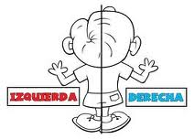
La lateralización es el proceso por el que se desarrolla la lateralidad y es importante para el aprendizaje de la lecto-escritura y la completa madurez del lenguaje, la enseñanza de la p, d, b, q, exige el dominio de la lateralidad; si el niño no tiene conciencia de su lado derecho o izquierdo jamás podrá proyectar al exterior su lateralidad, y se le dificultará la diferencia e identificación de estas letras. Consideremos además que la lectura y escritura son procesos que se cumplen de izquierda a derecha.

Slide 14
Actividades para trabajar lateralidad
Señalar partes del cuerpo en muñecos, en los compañeros/ as y en nosotros mismos mirándonos en un espejo.
Por parejas, con los ojos vendados, nombramos las partes del cuerpo de nuestro compañero/a.
Realizar juegos de puntería: dianas con pelotas adhesivas para observar la dominancia.
Siguiendo el ritmo de una marcha y otra melodía, desplazarse llevando el globo en la mano y siguiendo las direcciones que indique el profesor: hacia delante, hacia atrás, hacia la derecha, hacia la izquierda…
Los niños y niñas se tocarán las diferentes partes del cuerpo, primero sin nombrarlos y después al nombrarlos la maestra o maestro, los escolares deberán nombrarlas sin equivocarse.
Identificar la mitad derecha e izquierda en su propio cuerpo, en el de su compañero y en su imagen frente a un espejo.
Manipular, con su mano derecha, la mitad derecha de su cuerpo, iniciando en la cabeza, ojos, oreja, cuello y tronco.
Hacer movimientos oculares de izquierda a derecha.
Lectura de carteles de imágenes: el niño debe identificar los dibujos del cartel, siempre de izquierda a derecha, esta misma actividad puede realizarse con colores.
Adelante, atrás, a un lado, a otro: Los niños harán un gran círculo cogiéndose de las manos. A las órdenes del monitor se desplazarán hacia la derecha o izquierda, hacia delante o hacia atrás.

Slide 15
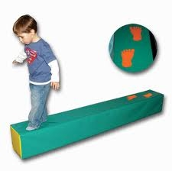
Equilibrio
Es la capacidad que nos permite vencer la acción de la gravedad y mantener el cuerpo en una postura deseada, sea de pie, sentados o fijos, o en movimiento sin caernos.
Equilibrio estático: es la capacidad del cuerpo para conservar una posición sin desplazase del sitio (relacionado propiamente con la motricidad de estabilización o dominio corporal estático).
b) Equilibrio dinámico: es la capacidad que permite el control y el mantenimiento de la estabilidad durante el desplazamiento del cuerpo

Slide 16
Es importante resaltar la importancia que tiene el tono y la postura, en el desarrollo armónico del equilibrio:
El tono muscular es la condición anterior a la acción, la prepara y la guía; fisiológicamente hablando, puede entenderse como un estado de preparación y disposición al movimiento. Para la realización de cualquier movimiento, es necesaria la participación de los músculos del cuerpo, hace falta que unos se activen o aumenten su función y otros se inhiban o relajen.
García Núñez y Fernández (1994) definen la postura como la posición en la que se sitúa el cuerpo en el espacio para poder llevar a cabo el aprendizaje; la unión de ésta al equilibrio, permite la comunicación de las emociones y la adquisición de los aprendizajes.

Slide 17
Actividades para trabajar equilibrio.
De pie, colocar las manos detrás y luego encima de la cabeza
Marchar pisando fuerte y pisando flojo.
De pie, con los pies juntos, bajar y subir el cuerpo flexionando y extendiendo las rodillas
Sentado con brazos extendidos a la horizontal. Mover las manos en todas las direcciones, abriendo y cerrando dedos.
Saltar con los pies juntos hacia dentro y hacia fuera de un aro.
Marchar a lo largo de una fila de neumáticos.
Saltar con un pie cojo de aro en aro.

Slide 18
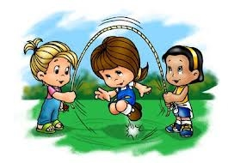
Coordinación
Es aquella que agrupa y exige la capacidad de sincronizar el sistema nervioso y movimientos que requieren una acción conjunta de todas las partes del cuerpo
Conseguir una buena coordinación dinámica requiere además de una organización neurológica correcta, dominio del tono muscular, control de la postura y equilibrio, y sensación de seguridad. Por ejemplo, a la hora de dar un salto, el niño ha de conseguir un grado de equilibrio que le permita mantenerse de pie, una capacidad de impulso suficiente para levantar los dos pies del suelo y una auto seguridad en sí mismo que le permita no necesitar ayuda externa para conseguirlo.

Slide 19
Actividades para trabajar coordinación
Realizar movimientos globales, obedeciendo a órdenes verbales.
Realizar marchas a distinto ritmo.
Ejecutar distintos tipos de marchas: Andar, correr, sobre un pie, dos pies, alternativamente, hacia delante, atrás, de lado, de puntilla, de talones, sobre una línea dibujada.
Girar sobre sí mismo de pie, a izquierda y a derecha.
Girar sobre sí mismo de pie, con salto, en media vuelta, vuelta entera y vuelta y media.
Girar sobre sí mismo de pie, con salto, en media vuelta, chocando palmas con el compañero.

Slide 20
Estructuración espacio-tiempo
ESTRUCTURACIÓN ESPACIAL
“Es la capacidad por la cual a través de los sentidos el individuo experimenta una serie de sensaciones personales que le permiten tomar conciencia de su ubicación en relación con todo lo que le rodea”
Es importante el conocimiento y significación de los conceptos espaciales
· Orientación: derecha-izquierda, arriba-abajo, delante-detrás, un lado, más lejos y más cerca.
· Situación: dentro fuera
· Tamaño: grande-pequeño, ancho-estrecho, alto-bajo, largo- corto.
Éstos que se irán estableciendo durante el desarrollo de la estructuración espacial, pasando de una percepción centrada en su propio cuerpo (5 a 8 años en el desarrollo madurativo), a una consideración espacial en la transposición a los demás situados frente a él (8 a 11 años), hasta ser capaz de transferir las nociones espaciales en relación a los propios objetos (a partir de los 11 años).

Slide 21
ESTRUCTURACIÓN TEMPORAL:
“Es la capacidad que el individuo tiene para evaluar un movimiento en el tiempo secuencialmente, y que le permite no solo localizar acontecimientos en el tiempo, sino mantener las relaciones entre uno y otro acontecimiento.”
La definición del tiempo es la capacidad de abstraer y generalizar las nociones de: sucesión y ordenación en el estadio de operaciones concretas y es en donde, el tiempo, se transforma en un aspecto fundamental del pensamiento que se construye como resultado de una coordinación de operaciones.

Slide 22
Actividades para trabajar estructuración tiempo-espacio
Identificar los términos derecha izquierda en las dos mitades de su cuerpo. Se trata que el niño tome como punto de referencia una actividad manual familiar, como por ejemplo: dar la mano, comer, dibujar o peinarse, tomando conciencia de que lo realiza con la mano izquierda o derecha.
Entre cuatro y seis años, es necesario que el educador realice los ejercicios en espejo; es decir, cuando quiera que el niño ejecute un movimiento hacia la derecha, el debe realizarlo hacia la izquierda, puesto que está situado frente a él.
Colocarse frente al niño, cada uno tiene un objeto en la mano. El educador coloca el objeto en el suelo mientras dice: abajo. El niño copia el movimiento y repite la palabra abajo. Se procede de la misma manera para las nociones arriba, adelante, atrás, izquierda y derecha.
Ponerse frente al niño y poner el objeto en una determinada posición. Pedirle que copie la posición y la verbalice.
Dibujar en el suelo un cuadrado o un círculo. Pedirle al niño que se coloque dentro de él y darle las siguientes ordenes: salta a la derecha, a la izquierda, al frente y hacia atarás.

Slide 23


Slide 24
Bibliografía
https://sites.google.com/site/neepsicomotricidad/actividades-psicomotrices/esquema-corporal/otras-estrategias-educativas-1

